Slide 1

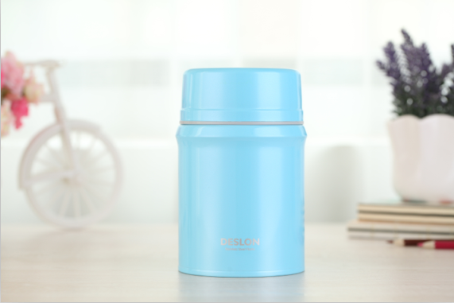
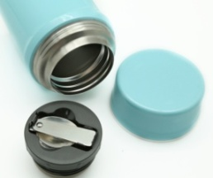
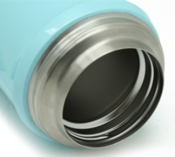
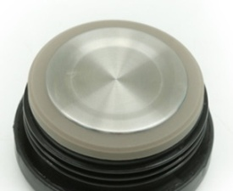
｜德世朗杯壶—品尚系列｜产品介绍
DZAS-750BL
臻爱焖烧保温便当盒
产品容量：750ml
杯口内径：7.3cm
材 质：奥氏体型不锈钢06Cr19Ni10（食品接触用）
塑 料 件：PP（食品接触用）
密 封 圈：硅胶（食品接触用）
保温性能：68℃（6小时）
--------------------------------------------------------
零 售 价：196.00元
批 发 价：49.00元
-------------------------------------------------------
产品特点：
1、焖烧罐内外壁采用304不锈钢；
2、高真空断热工艺设计，焖烧过程无需能源，无需
守候，节能85%以上；
3、内胆表面采用电解研磨处理技术，不生锈不氧化，
防止污垢产生、易清洗；
4、密封圈采用硅胶材料，杯盖、杯塞密封性好，无滴漏；
5、壶盖内带304不锈钢折叠勺子，使用方便；
6、壶身轻巧，方便携带，750ml大容量，满足您的需求。

